Slide 1
運用 CUDA 平行處理技術實現 蛋白質表面測地線特徵比對
陳天盛、羅英倉、白敦文*
國立臺灣海洋大學資訊工程學系
2011 National Computer Symposium p120-131
Presenter: Yi-Pu Guo
2011/12/12

Slide 2
Abstract (1/2)
The conformation of a protein structure is strongly related to its biological functions. For bioinformaticians and structure biologists, comparing topologies or surface conformations among structures is the most intuitive approach to verify or predict protein functions. Geodesic distance is one of the best deformation invariant features for protein surface comparison, which allows two deformed structures possessing conserved shape descriptors. However, the computational complexity for creating geodesic distance features is still a challenging and time-consuming work.

Slide 3
Abstract (2/2)
Hence, this study applied CUDA parallel computing architecture to reduce required computational time. By combining geodesic distance characteristics and CUDA technologies, the proposed system is able to provide a robust and efficient system for protein surface comparison and classification. A testing dataset from 3D domain swapping proteins was employed in this study for system verification. According to the experimental results, the proposed shape features not only facilitated the identification of deformed proteins but also achieved a 52-fold improvement by utilizing the CUDA algorithms.

Slide 4
背景介紹
蛋白質序列的研究有不錯的成果。
但是，蛋白質結構資訊的研究仍相對少數， 尤其著重於蛋白質表面結構更少有。
主要因為：蛋白質於幾何空間的結合構型具動態性及變易性，增加研究困難度。

Slide 5
研究目標
對蛋白質立體結構的動態表面，進行比對研究。開發可以容忍表面構型變化的分析系統。
需運用龐大的硬體資源與較長的時間。 於是導入 NVIDIA 的 CUDA (Compute Unified Device Architecture) 平行運算架構。

Slide 6
文獻回顧與討論 (1/2)
早期都將蛋白質結構假設為 剛體。近年來開始注重蛋白質結構及表面為動態的特性，而確實能夠提昇分析正確性。
尋求「在表面結構形狀改變後，仍可保持其原有構形」的特徵。

Slide 7
文獻回顧與討論 (2/2)
測地線距離特徵 正具有形變不變性 (deformation invariant)。
美中不足處：需計算每一點到所有其他表面點的表面最短距離。 → 過程繁雜，執行費時。

Slide 8
研究技術介紹

Slide 9
測地線距離特徵
測地線距離 (Geodesic Distance)
定義：空間中兩點，沿著扭曲表面上空間最短行進距離的路徑。

Slide 10
在拓撲結構不變的情況下，各點間相對的測地線距離依然相等。

Slide 11
CUDA 平行運算技術
Compute Unified Device Architecture (CUDA)
知名 GPU 供應商 NVIDIA 開發。
利用 GPU 來平行運算。
可使用 FROTRAN、C、C++ 等語言，經由 NVCC 編譯成 CUDA 程式。

Slide 12
研究方法與步驟

Slide 13
流程步驟
輸入 PDB 檔
擷取骨幹
擷取蛋白質結構表面點
表面點縮減取樣
計算測地線距離
計算平均測地線距離
編碼測地線特徵值
測地線特徵向量排比與排名

Slide 14
流程步驟
PDB file importing
Backbone atom retrieval
Protein surface point retrieval
Surface point downsampling
GD value calculation
Averaging GD values
GD value encoding
GD vector alignment and ranking

Slide 15
是步驟 5 與 8 使用了 CUDA。

Slide 16
1. 輸入 PDB 檔
取自 PDB 官方網站。

Slide 17
2. 擷取骨幹
忽略支鏈部份的元素，僅針對骨幹的原子進行研究分析，可以簡化蛋白質的整體架構，減少計算分析所需的系統時間。

Slide 18
3. 擷取蛋白質結構表面點
使用各原子於三維空間的座標，在記憶體空間宣告整個蛋白質的體積形狀及大小。
並藉由水分子沿著整個蛋白質結構表面進行滾動，形成可接觸面積 (ASA) 的定義。
並以基本單元的正立方體，將蛋白質進行數位網格化。
最後再透過 數學形像處理學 (mathematical morphology) 技術，定義蛋白質的表面區域，並記錄所有表面點的座標位置。

Slide 19
4. 表面點縮減取樣
於同一平面中，以 3x3 的網格為單位，取出其中一點做為該範圍的代表。
能大幅降低運算量，縮短計算時間。

Slide 20
縮減取樣
化簡表面點示意圖
三維空間中某一平面的區塊，12 個表面點經過縮減取樣之後，僅剩下 6 個表面點。

Slide 21
5. 計算測地線距離
分做三個子步驟：
表面點之間測地線距離
原子之間測地線距離
胺基酸之間測地線距離

Slide 22
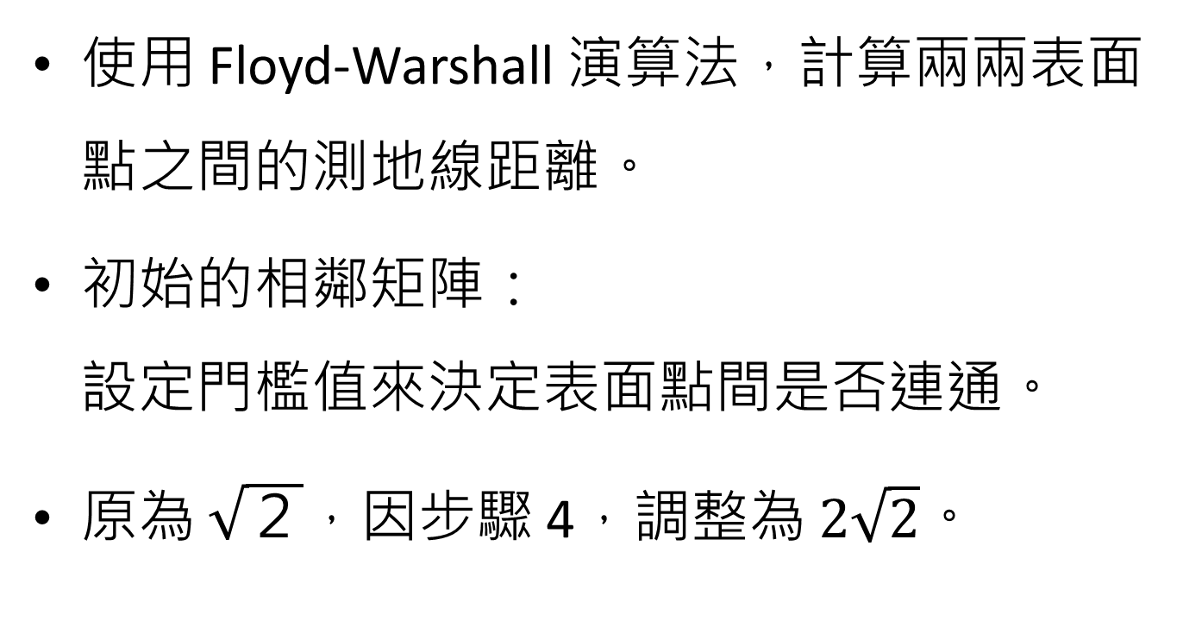
1) 表面點之間測地線距離
使用 Floyd-Warshall 演算法，計算兩兩表面點之間的測地線距離。
初始的相鄰矩陣： 設定門檻值來決定表面點間是否連通。
原為 $\sqrt{２}$，因步驟 4，調整為 $2\sqrt{2}$。

Slide 23
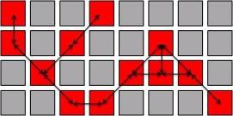
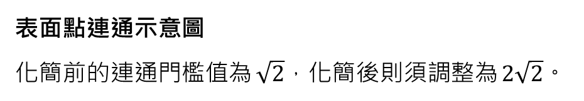
縮減取樣
表面點連通示意圖
化簡前的連通門檻值為 $\sqrt{2}$，化簡後則須調整為 $2\sqrt{2}$。

Slide 24
2) 原子之間測地線距離
利用上一步的結果，藉由兩兩原子之間的所有相關表面點距離的平均計算。

Slide 25
3) 胺基酸之間測地線距離
利用上一步的結果，藉由兩兩胺基酸之間的所有原子對的交叉測地線距離進行平均值運算。

Slide 26
6. 計算平均測地線距離
先給定一個視窗範圍 (本系統預設為前後各 10 個胺基酸)，依序列編號，計算範圍內所有表面胺基酸測地線距離的平均。
非表面胺基酸 (不含表面原子點的胺基酸) 不列入平均的計算。

Slide 27
計算平均

Slide 28
7. 編碼測地線特徵值
為加速兩個蛋白質表面結構的匹配分析。
將測地線特徵值向量轉換成對應的英文字母，並形成一個測地線特徵值序列。

Slide 29
8. 測地線特徵向量排比與排名
事先將所有的蛋白質結構進行上述七個步驟的運算。
當系統輸入待查詢的蛋白質結構代碼後，系統執行區域測地線特徵序列的轉換分析，並與各資料群進行兩兩序列相似度比對。

Slide 30
演算法說明

Slide 31
實驗結果

Slide 32
測試環境
Windows 7 (64 Bit)
12GB RAM
Intel Core i7 950 3.06G
NVIDIA GeForce GTX 580

Slide 33
測試樣本
3D domain swapping 的資料集。
分為 33 個不同的蛋白質結構群， 共 402 個 PDB 檔。
Leave-one-out cross verification.

Slide 34
PR Curve 統計曲線圖
測試結果，面積區域約為 0.954。
由測地線特徵值比對蛋白質表面結構的相似性是具有高效能的辨識特徵。

Slide 36
CUDA 加速成果
經由計算測地線特徵值到產生特徵值序列所需完成的時間曲線，如下頁圖。

Slide 38
資料集當中，最大的蛋白質 約 37 分鐘 → 34.05 秒 (65 倍)
計算全部 402 個蛋白質 30896 秒 → 577 秒 (54 倍)
402 條序列進行交叉比對至排名的部份 1237 秒 → 36 秒 (34 倍)
輸入檔案至排名結束 32134 秒 → 613 秒 (52.4 倍)

Slide 39
Thank You for Listening.

